Slide 1
ГОЛ «Гармония»
МАОУ СОШ №28
«Мы помним тебя, Солдат!»
Июнь 2019

Slide 2
Отчёт
по конкурсу
рисунков
«Не отнимайте
солнце у детей»

Slide 3
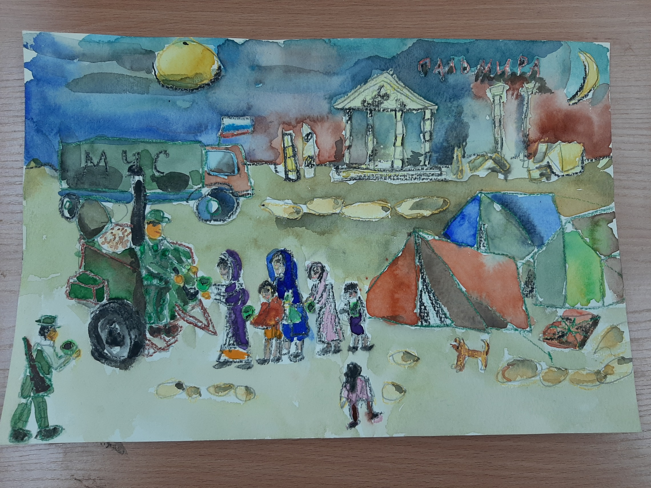
«Российские войска освободили г. Пальмира (Сирия)»
Выполнил: Власов Всеволод, 2 отряд
Руководитель: Сысоева Юлия Владимировна

Slide 4
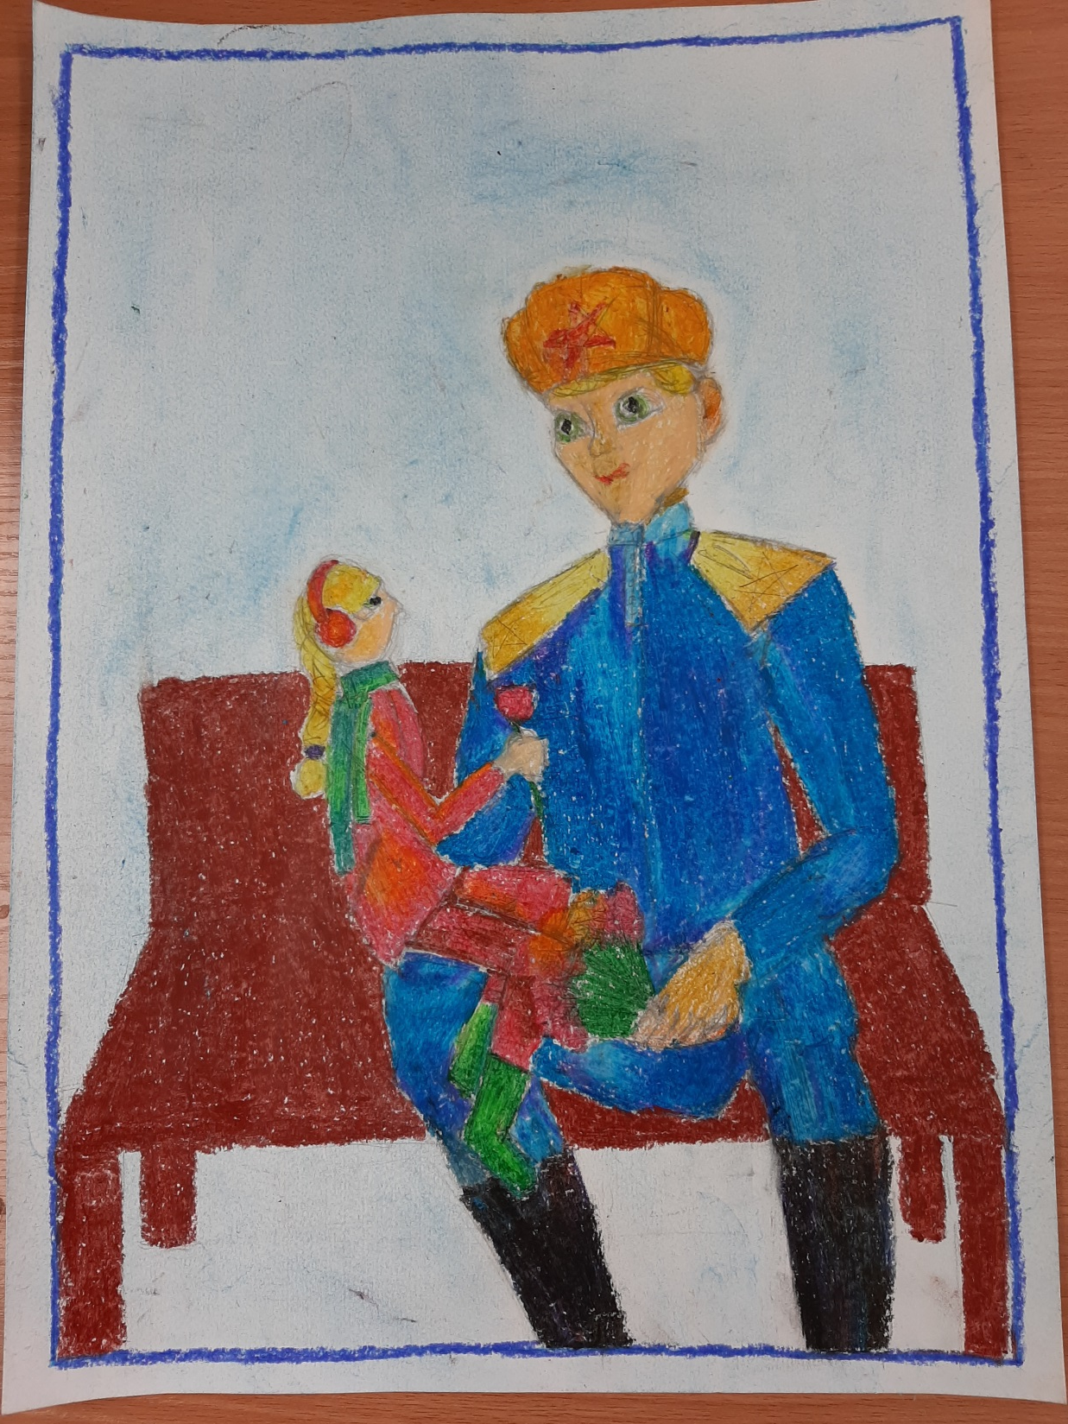
Выполнила: Истомина Юлия, 4 отряд
Руководитель: Сысоева Юлия Владимировна

Slide 5
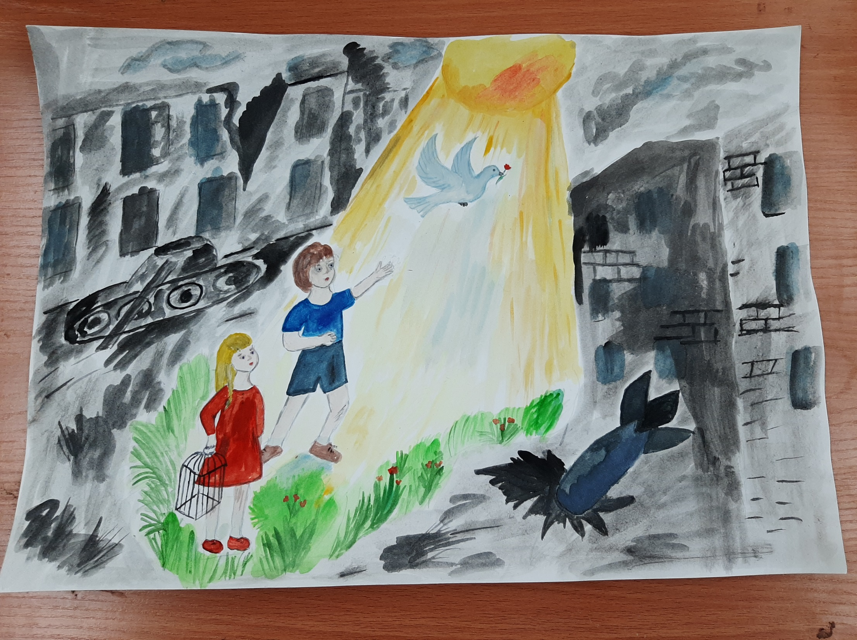
Выполнила: Учарова Луиза, 2 отряд
Руководитель: Сысоева Юлия Владимировна

Slide 6
Посещение музея
поискового отряда «Стикс»
УрГПУ

Slide 7
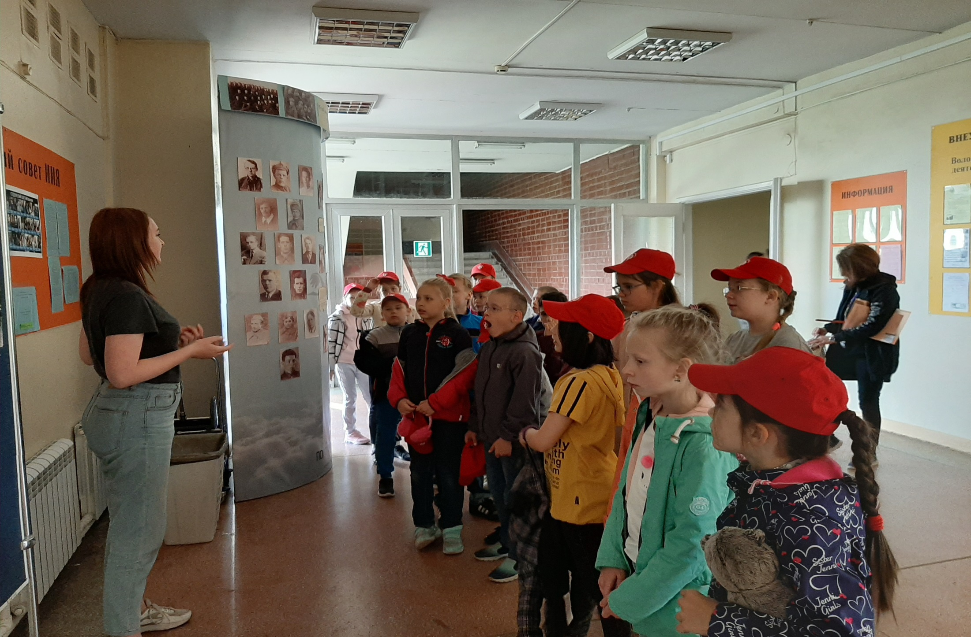
Погружение в историю

Slide 8
Работа поискового отряда

Slide 9
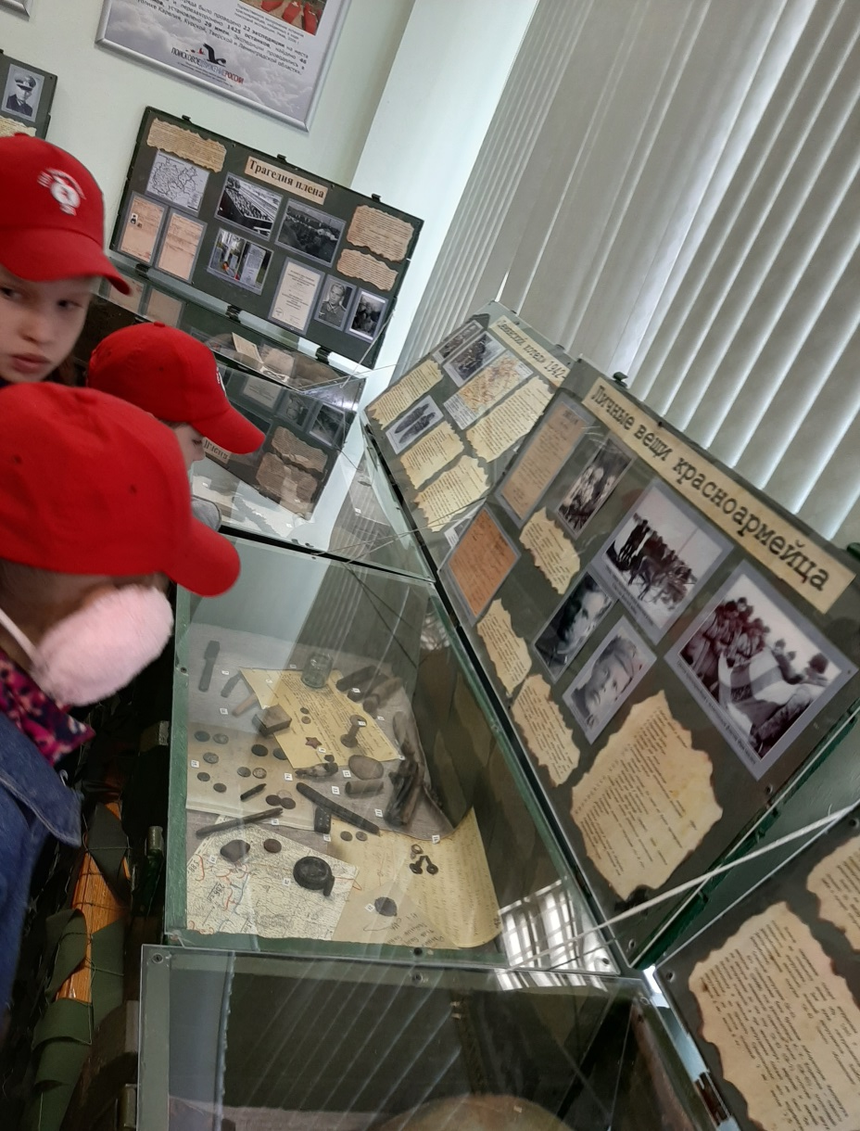
Экспонаты с раскопок

Slide 10
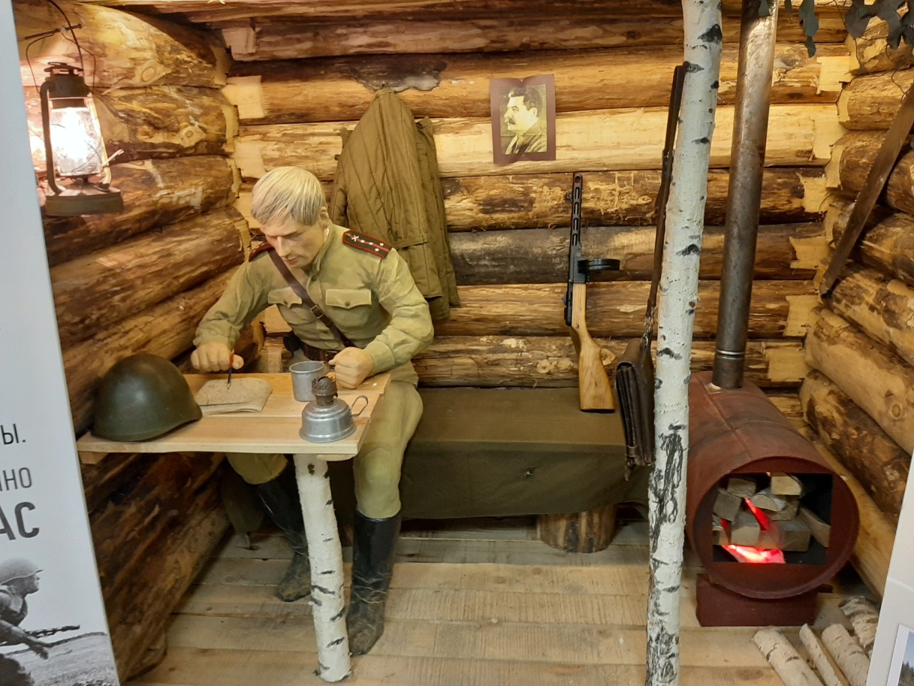
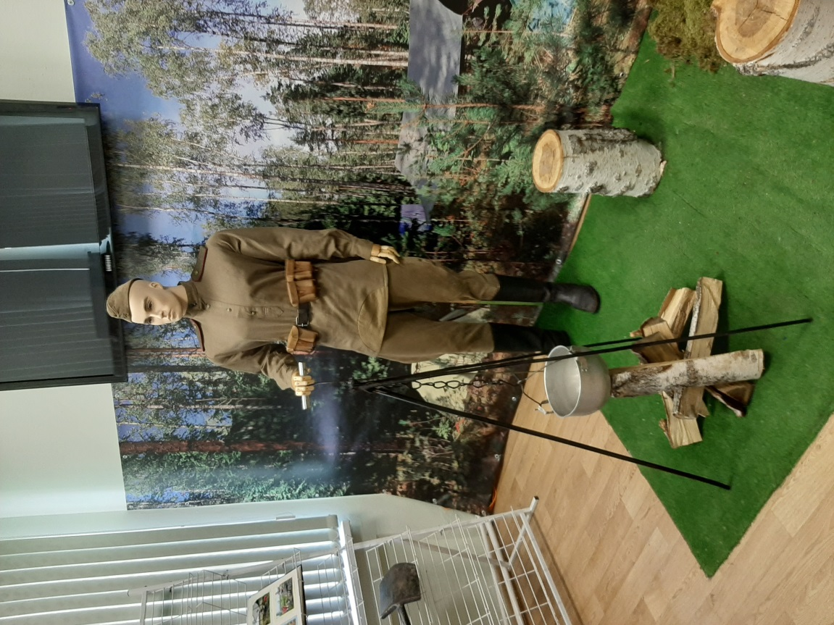
Солдатские будни

Slide 11
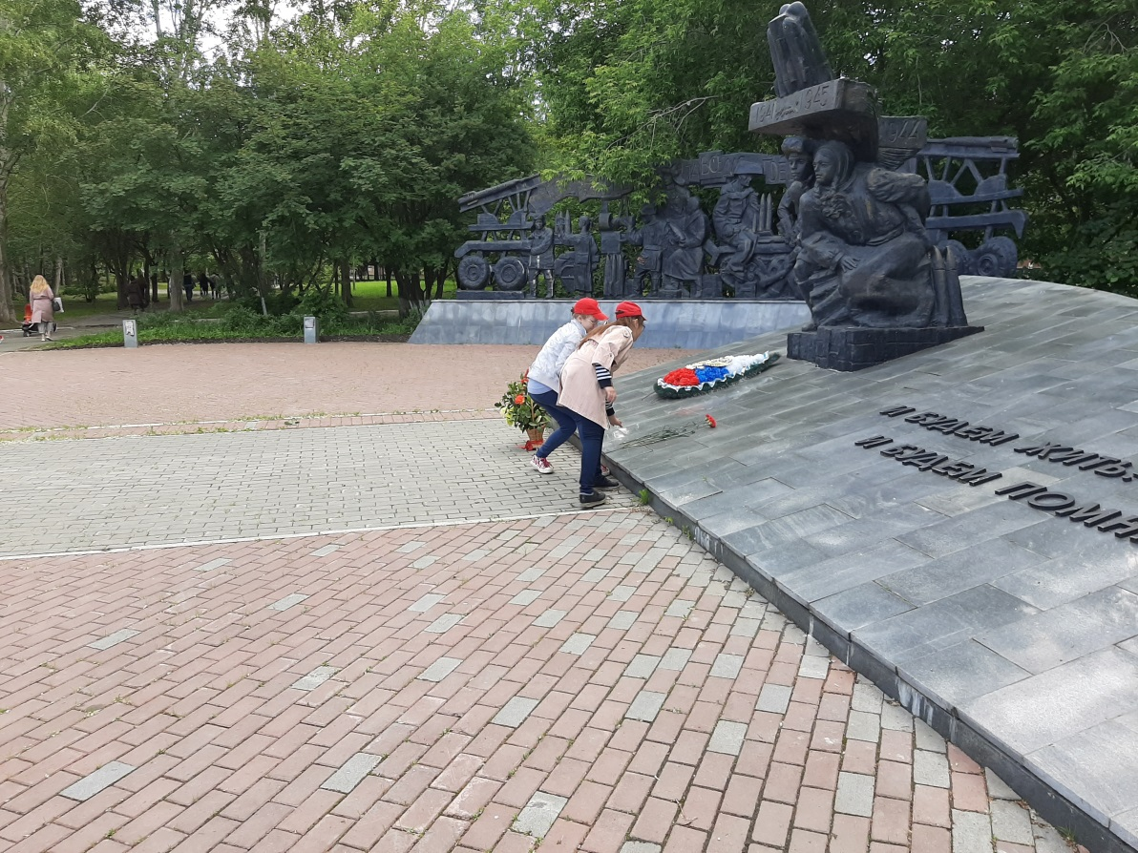
Памятник
«Дети войны»
Возложение цветов

Slide 12
Спасибо за внимание!
Рисунок выполнил: Артёмов Данил,2отряд

